Slide 1
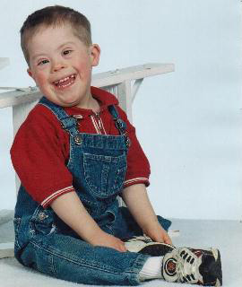
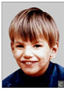
Наследственность и патологии.
Хромосомные болезни.
Выполнила Малюченко А.Ю.,
5 курс 2 мед. 27 гр.

Slide 2
Наследственные болезни — это патологические состояния, в основе которых изменение наследственного материала (т.е. мутация).
В развитии таких заболеваний главную роль играют нарушения в структуре гена или хромосомы.
К настоящему времени описано около 4000 наследственных болезней человека, из которых достаточно хорошо изучено около 600.

Slide 3
Классификация наследственной патологии
по характеру изменения наследственных структур
1. Хромосомные синдромы сопровождаются аномалией
количества хромосом у человека
2. Моногенные заболевания — это нарушения, причиной
которых являются мутации отдельных генов.
аутосомно-доминантные,
аутосомно-рецессивные,
Х-сцепленные доминантные,
Х-сцепленные рецессивные
митохондриальные
3. Мультифакториальные заболевания — это болезни с
наследственной предрасположенностью, для проявления
их необходимо совместное действие наследственных и
внешнесредовых факторов

Slide 4
Наследственные заболевания имеют общие клинические особенности
Повторные случаи аналогичной патологии у членов одной семьи
Врожденный характер заболевания. Большинство пороков развития и хромосомных синдромов обнаруживаются уже при рождении ребенка
Хроническое, рецидивирующее течение заболевания, приводящее к постепенному ухудшению состояния больного
Одновременное поражение у человека нескольких органов или систем
Наличие специфических симптомов
Устойчивость к наиболее распространенным методам терапии

Slide 5
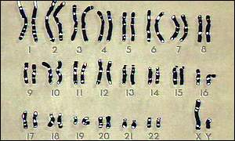
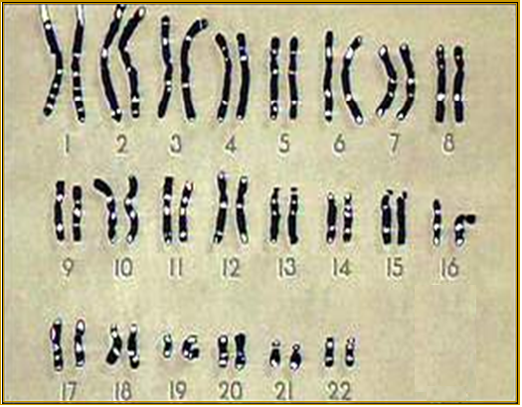

ХРОМОСОМНЫЕ ЗАБОЛЕВАНИЯ ЧЕЛОВЕКА
Хромосомный набор здорового человека
– 46 хромосом:
22 пары аутосом и
1 пара половых хромосом
(женщина - ХХ,
мужчина - ХУ)
Число описанных типов хромосомных аномалий приближается к 1000, из них более 100 форм клинически изучены и называются синдромами.
Распространенность хромосомных болезней одинакова во всех национальных и этнических группах и составляет в среднем 7-8 больных на каждую 1 000 новорожденных. В Российской Федерации эта патология регистрируется примерно у 12 000 новорожденных ежегодно.

Slide 6
КЛАССИФИКАЦИЯ
ХРОМОСОМНЫХ ЗАБОЛЕВАНИЙ
* Принцип определения типа клеток, в которых возникла мутация (в гаметах или зиготе):
Гаметические мутации ведут к полным формам хромосомных болезней. У таких индивидов все клетки несут унаследованную с гаметой хромосомную аномалию.
Соматические мутации – если аномалия возникает в зиготе или на ранних стадиях дробления, при этом развивается организм с клетками разной хромосомной конституции (два типа и более). Это явление называется мозаицизм, а формы хромосомных болезней – мозаичными. Для того, чтобы мозаичная форма по клинической картине совпадала с полной, необходимо иметь не менее 10% клеток с аномальным набором.

Slide 7
КЛАССИФИКАЦИЯ
ХРОМОСОМНЫХ ЗАБОЛЕВАНИЙ
* Принцип времени возникновения мутации (в поколении):
Спорадические случаи - мутация возникла заново в гаметах здоровых родителей или на стадии зиготы.
Наследуемые (семейные) формы - когда родители уже имели подобную аномалию.
Таким образом, для точной диагностики хромосомной болезни необходимо определить:
1) тип мутации;
2) вовлеченную в процесс хромосому;
3) форму (полная или мозаичная);
4) вид болезни (спорадический случай или наследуемая форма).

Slide 8
КЛАССИФИКАЦИЯ
ХРОМОСОМНЫХ ЗАБОЛЕВАНИЙ
* Этиологический принцип, т.е. характеристика хромосомной или геномной мутации
Хромосомные болезни, связанные с аномалиями числа хромосом при сохранении их структуры.
1) Болезни: обусловленные числовыми аномалиями половых (Х и У) хромосом (болезни Шерешевского-Тернера, Клайнфельтера).
2) Болезни, обусловленные числовыми аномалиями аутосом (синдромы Дауна, Патау, Эдвардса).
3) Болезни, обусловленные увеличением кратности полного гаплоидного набора хромосом – полиплодии.
II. Хромосомные болезни, обусловленные структурными перестройками хромосом. Виды хромосомных аберраций:
1) Транслокации – перенос участка хромосомы.
2) Инверсии – разворот участка хромосомы на 180 градусов.
3) Делеции – отрыв участка хромосомы.
4) Дупликации – удвоение участка или целой хромосомы.

Slide 9
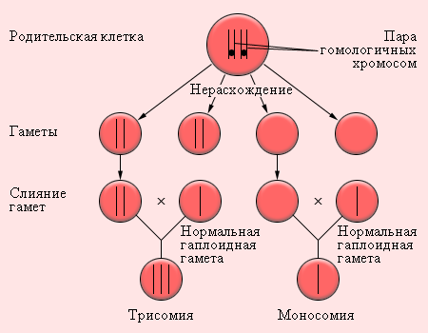
Нарушения в гаметогенезе

Slide 10
Изменения в количестве аутосом
Синдром Дауна (трисомия 21)
Синдром Эдвардса (трисомия 18)
Синдром Пата́у (трисомия 13)

Slide 11
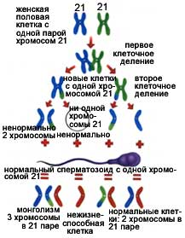
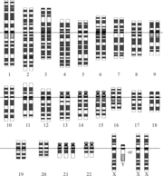
Синдром Дауна
Генотип
47,ХУ, +21 или 47,ХХ, +21
Частота встречаемости
1 на 650 новорожденных
Описан Джоном Дауном в 1866 году

Slide 12

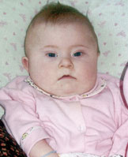
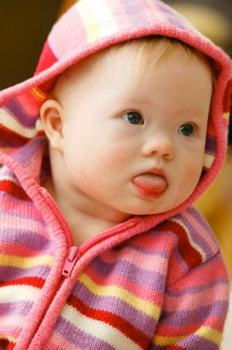
Типичные признаки больных с синдромом Дауна
«плоское лицо» — 90 %
брахицефалия (аномальное укорочение черепа) — 81 %
кожная складка на шее у новорожденных — 81 %
монголоидный разрез глаз — 80 %
эпикант (вертикальная кожная складка, прикрывающая медиальный угол глазной щели) — 80 %

Slide 13
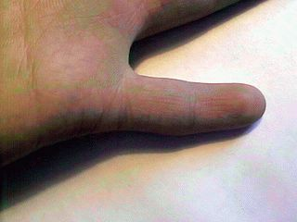
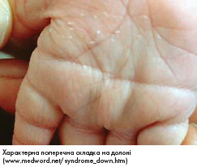
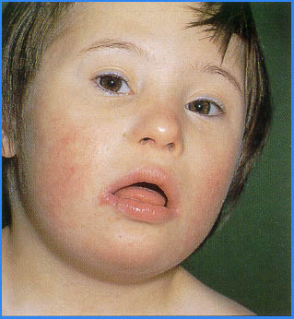
Типичные признаки больных с синдромом Дауна
брахимезофалангия (укорочение всех пальцев за счет недоразвития средних фаланг) - 70 %
открытый рот (в связи с низким тонусом мышц и особым строением нёба) — 65 %
плоская переносица — 52 %
поперечная ладонная складка (называемая также «обезьяньей») — 45 %
короткая широкая шея — 45 %
короткий нос — 40 %

Slide 14
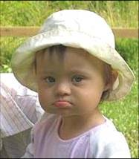
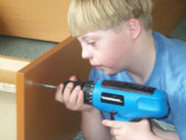

Большинство мужчин с синдромом Дауна бесплодны. По крайней мере 50 % женщин с синдромом Дауна могут иметь детей. 35-50 % детей, рождённых от матерей с синдромом Дауна, рождаются с синдромом Дауна или другими отклонениями.

Slide 15
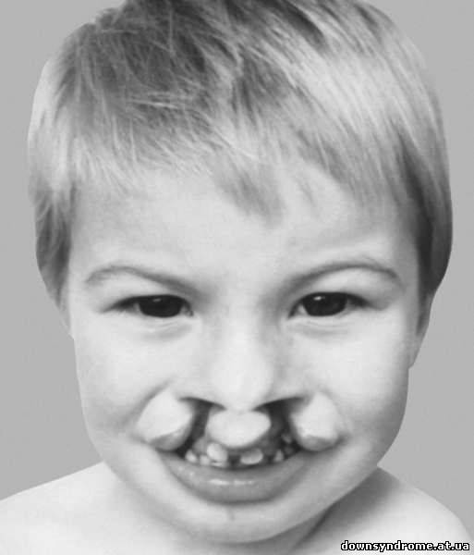
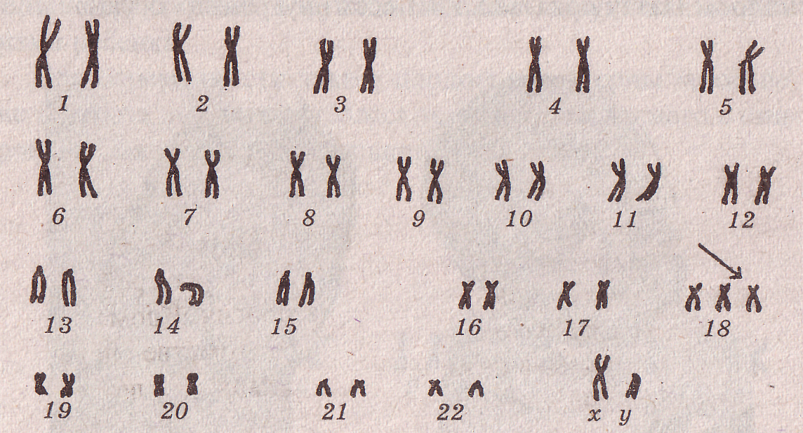
Синдром Эдвардса
Генотип
47,ХУ, +18 или 47,ХХ, +18
Частота встречаемости
1 на 7000 новорожденных
Описан в 1960 году Джоном Эдвардсом

Slide 16
Синдром Эдвардса
Фенотипические проявления
Чаще всего возникают аномалии мозгового и лицевого черепа, мозговой череп имеет долихоцефалическую форму.
Глазные щели узкие и короткие.
Ушные раковины деформированы
Грудина короткая, грудная клетка шире и короче нормальной.
Аномальное развитие стопы: пятка резко выступает, свод провисает (стопа-качалка), большой палец утолщен и укорочен.
Из дефектов внутренних органов наиболее часто отмечаются пороки сердца и крупных сосудов: дефект межжелудочковой перегородки, аплазии одной створки клапанов аорты и легочной артерии.
60 % детей умирают в возрасте до 3 мес, до года доживает лишь 5-10 %. Основной причиной смерти служат остановка дыхания и нарушения работы сердца. Оставшиеся в живых — глубокие олигофрены

Slide 17
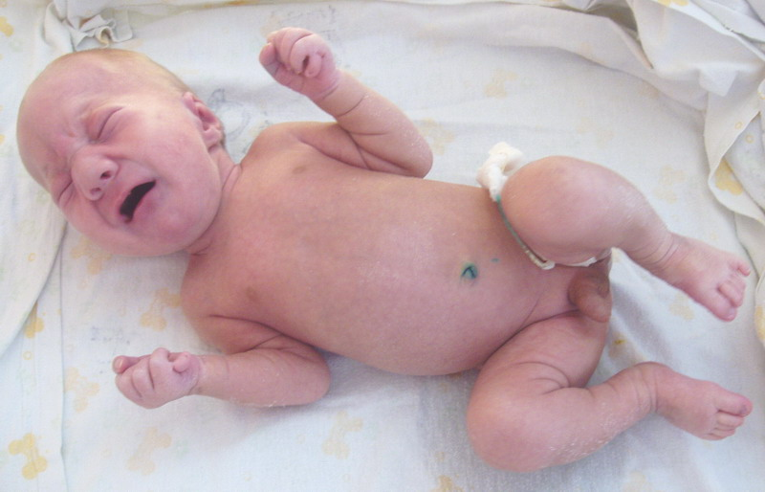
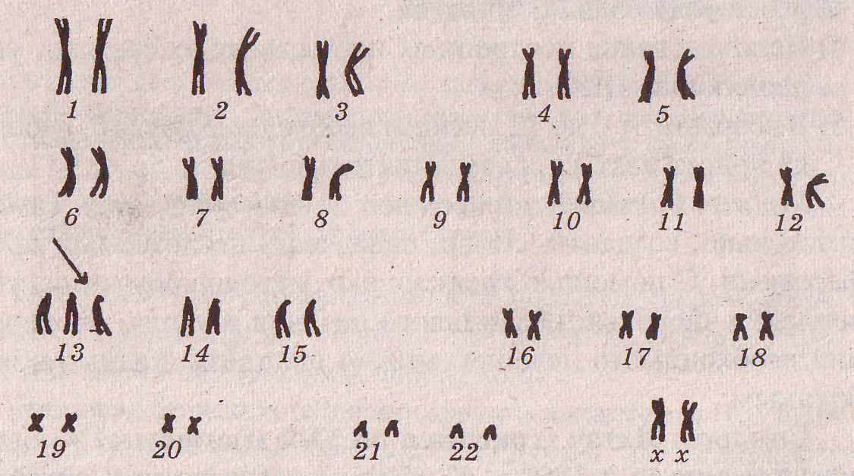
Синдром Пата́у
Генотип
47,ХУ, +13 или 47,ХХ, +13
Частота встречаемости
1 на 6000 новорожденных
Описан Эразмусом Бартолином в 1957 и Клаусом Патау в 1960

Slide 18
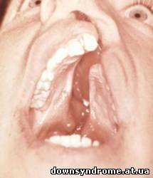
Синдром Пата́у
Проявления заболевания
тяжелые врожденные пороки
умеренная микроцефалия,
нарушение развития различных отделов ЦНС,
низкий скошенный лоб,
суженные глазные щели, расстояние между
которыми уменьшено, микрофтальмия,
помутнение роговицы,
запавшая переносица, широкое основание носа,
деформированные ушные раковины,
расщелина верхней губы и нёба, полидактилия,
флексорное положение кистей, короткая шея.
характерна задержка умственного развития.
В связи с тяжелыми врожденными пороками развития большинство детей с синдромом Патау умирают в первые недели или месяцы
(95% - до 1 года)

Slide 19
Синдром Пата́у

Slide 20

СПАСИБО ЗА ВНИМАНИЕ!

